Slide 1
MINISTERIO DE EDUCACIÓN NACIONAL
DIRECCIÓN DE CALIDAD PARA LA EDUCACIÓN
PREESCOLAR BÁSICA Y MEDI A

Slide 2

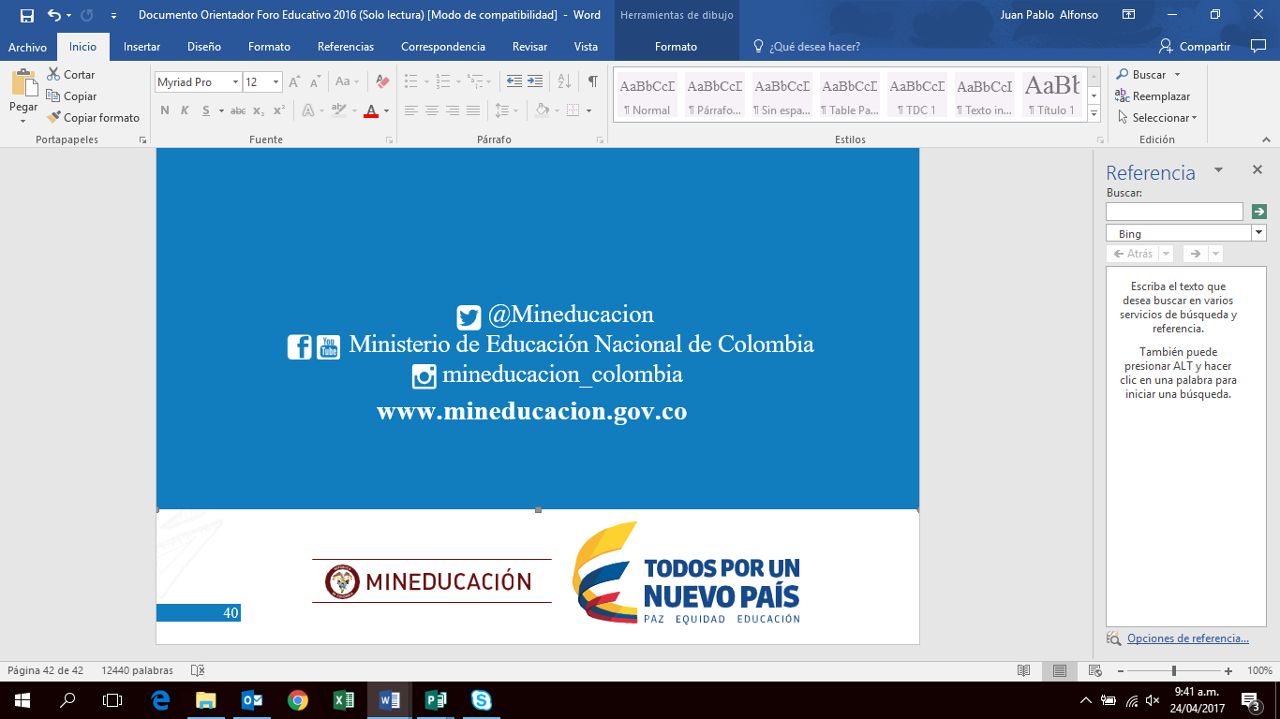
FORO EDUCATIVO NACIONAL
“Educación para la paz: escuelas, comunidades y territorios”.

Slide 3
Momentos del taller:
1. ¿Qué es el Foro Educativo Nacional (FEN) 2017?
2. Orientaciones conceptuales del FEN.
3. Orientaciones metodológicas del FEN.
4. Herramientas para el desarrollo de los Foros Territoriales.
5. Evento Central y Posforos.
6. Cierre y compromisos.

Slide 4
Educación para la paz
La Educación para la Paz está directamente asociada a la formación ciudadana.
Incluye el enfoque de educación para la convivencia pacífica, pero va más allá abarcando otros aspectos cruciales de la ciudadanía.
Busca contribuir a la reducción de las inequidades, discriminaciones y vulneraciones de derechos en la sociedad, al promover la formación de ciudadanos activos, que se comprometan en iniciativas de acción colectiva que generen, por medios pacíficos y democráticos, cambios en aquello que consideren injusto de sus contextos cercanos y en la sociedad en general.

Slide 5
Ejes temáticos
Eje temático 1:
Currículos que contribuyen a la educación para la paz en la escuela.
Eje temático 2:
Escuelas y territorios: Experiencias de educación para la paz que involucran a la comunidad y responden a problemáticas del territorio.

Slide 6
Etapas del Foro Educativo:
Foros territoriales: Corresponden a la realización de los eventos en cada SE y en los cuales se presentan las experiencias que cumplen con los criterios establecidos y se selecciona aquella que participará en el evento central.
Evento central: Es el encuentro nacional que reúne tanto a las experiencias de los EE seleccionadas en los foros territoriales como a otras reconocidas por su impacto a nivel territorial.
Pos foros: Son talleres a nivel territorial en los que se brindan herramientas a directivos y docentes en el marco de los ejes temáticos del foro.

Slide 7
¿Quiénes pueden presentar experiencias?
Directivos, docentes, familias y estudiantes de establecimientos educativos, escuelas normales superiores y centros de educación infantil ,en donde los diversos liderazgos de los miembros de la comunidad educativa hacen posible la construcción de una educación para la paz.
Grupos de comunidades étnicas que desarrollan proyectos educativos en las escuelas hacia una educación para la paz.

Slide 8
¿ Cuales son los escenarios en los cuales se pueden presentar las experiencias?
Eje No. 1: De aula o institucionales.
Eje No. 2: Involucran el aula o la institución; se caracterizan por su proyección comunitaria en el territorio al que pertenecen.

Slide 9
Escenarios:
Aula:
Incorporación de una educación para la paz en cualquier área o áreas, o en proyectos pedagógicos, desarrollando competencias básicas y ciudadanas.
Institucional:
Incorporación de una educación para la paz en proyectos pedagógicos que trascienden el aula para involucran otros ambientes, instancias de participación, actores de la comunidad educativa y actividades alternativas del establecimiento educativo.
Territorial :
Proyectos pedagógicos que reconocen el contexto comunitario y el territorio como ambientes para educar para la paz mediante proyectos que buscan transformar el entorno y las condiciones de vida de sus habitantes.

Slide 10
¿Qué esperamos ver en las experiencias?
Que se pueda identificar la situación o problema que dió origen a la experiencia.
Que evidencien claramente las acciones pedagógicas de la experiencia y aporten al eje temático seleccionado.
Que se recreen las actividades pedagógicas y haga visible la participación de todos los actores.
Que se observen los resultados obtenidos e impacto en la comunidad educativa.

Slide 11

¿Cómo se presentan las experiencias?
Ficha de presentación: formato sencillo en el cual se describen los elementos principales de la experiencia y el eje temático del foro en el que se desarrolla.
Video: grabación audiovisual de 8 a 10 minutos máximo, en la cual se recrean las acciones de la experiencia.

Slide 12
¿Cómo se evalúan las experiencias?
La evaluación de las experiencias está a cargo de las Secretarías de Educación y tiene tres momentos:
Momento 1: Evaluación de las experiencias que presenten los establecimientos educativos antes del foro territorial.
Momento 2: Selección de las experiencias que mejor cumplen con los criterios establecidos en las rúbricas y que serán presentadas en el foro territorial.
Momento 3: Al finalizar el foro territorial, y luego de la presentación oral y en video de las experiencias ante el Comité Evaluador, se seleccionará la experiencia que obtenga el mayor puntaje.
Para la evaluación de las experiencias la Secretaría de Educación se sugiere utilizar las rúbricas propuestas por el MEN para calificarlas.

Slide 13
Movilización de experiencias a Foro Central
El Ministerio de Educación Nacional invitará a un (1) representante de la experiencia a participar en el Foro Central.
Para la presentación de la experiencia, el representante de la misma dispondrá de 20 minutos en los cuales se espera logre compartir el trabajo realizado de la manera más didáctica, lúdica, interactiva y amena posible.
Se sugiere que la presentación se complemente con ayudas didácticas entre las cuales puede incluirse un video.

Slide 14
Realización posforos
El Ministerio de Educación ha previsto la realización de posforos, en seis (6) entidades territoriales certificadas, en los que el reto de una educación para la paz en la escuela sea relevante desde los diversos territorios, contextos y realidades locales.
En los posforos, expertos nacionales desarrollarán talleres dirigidos a docentes y directivos docentes para profundizar en los ejes del FE 2017, presentando herramientas pedagógicas que contribuyan al diseño o consolidación de currículos de educación para la paz o experiencias de educación para la paz que involucran a la comunidad y responden a problemáticas del territorio.

Slide 15
Cronograma
FECHAS | ACTIVIDADES
1 de mayo a 31 de agosto | Desarrollo de los Foros Territoriales en cada Secretaría de Educación
25 de septiembre | Envío de invitaciones y orientaciones para la participación de las experiencias seleccionadas en el Evento Central 2017.
10, 11 y 12 de octubre | Foro Educativo Nacional 2017 – Evento Central
17 de octubre a 10 de noviembre | Realización de Posforos.
17 de octubre a 30 de noviembre | Elaboración de memorias del Foro Educativo.
Diciembre | Divulgación de memorias

Slide 16


